Slide 1

Conducción Profesional: Normativa, Seguridad y Operación
Un módulo integral que reúne los conocimientos esenciales para ejercer como conductor profesional con excelencia, seguridad y pleno cumplimiento legal.

Slide 2

Documentación Obligatoria para Circular
Antes de iniciar cualquier servicio, el conductor profesional debe verificar que cuenta con toda la documentación exigida por ley. El incumplimiento puede derivar en sanciones, inmovilización del vehículo y responsabilidad legal.
Identificación Personal
Licencia de Conducir
DNI vigente del conductor titular del servicio
Habilitación profesional vigente y categoría correspondiente
Seguro Obligatorio
Patente Visible
Póliza activa con cobertura vigente
Correctamente colocada y legible
Comprobantes
Revisión Técnica
Pagos de infracciones y tasas al día
RTO vigente y emitida por taller autorizado

Slide 3

La Revisión Técnica Obligatoria: Requisito Indispensable
La RTO es un control periódico del estado mecánico y de seguridad del vehículo. Para servicios interjurisdiccionales, debe ser emitida por talleres autorizados por Nación.
Consecuencias de no tenerla vigente:
Inhabilitación inmediata del vehículo para circular
Pérdida de cobertura del seguro en caso de siniestro
Multas y sanciones administrativas severas
Responsabilidad legal en caso de accidente
Es responsabilidad del conductor verificar la vigencia antes de cada servicio y comunicar a la empresa cualquier vencimiento próximo.

Slide 4


Marco Legal: Ley Nacional de Tránsito Nº 24.449
Esta ley establece las reglas generales de circulación en todo el territorio nacional. Su conocimiento es obligatorio para todo conductor profesional, ya que determina derechos, obligaciones y sanciones.
01
02
Primera prioridad
Segunda prioridad
Indicación de la autoridad de tránsito presente en el lugar
Señalización vial (semáforos, señales verticales y horizontales)
03
Tercera prioridad
Norma legal escrita en el código de tránsito
Recuerde: En caso de conflicto entre estas tres fuentes, siempre prevalece la de mayor jerarquía en el orden indicado.

Slide 5

Prioridad de Paso en Encrucijadas
Regla General
En toda intersección sin señalización específica, se debe ceder el paso al vehículo que se aproxima por la derecha. Esta es la norma básica de cortesía vial.
Excepciones Importantes
Ferrocarriles: siempre tienen prioridad absoluta
Vehículos de emergencia con señales activas
Peatones en pasos peatonales señalizados
Circulación dentro de rotondas
Acceso desde vía de tierra a vía pavimentada

Slide 6

Maniobras de Giro y Rotondas
Giros Correctos
Circulación en Rotondas
Anticipar con señal luminosa (mínimo 30 metros antes)
Prioridad al que ya circula dentro
El que sale tiene prioridad sobre los que continúan
Posicionarse en el carril correcto con tiempo suficiente
Señalizar la salida con anticipación
Reducir la velocidad de forma progresiva
Mantener velocidad moderada y constante
Verificar espejos y puntos ciegos
Ejecutar el giro de forma suave y controlada
No cambiar de carril dentro de la rotonda

Slide 7
Conductas Prohibidas por Ley
El incumplimiento de estas prohibiciones no solo genera sanciones económicas y administrativas, sino que compromete la seguridad de todos los usuarios de la vía pública.
Bajo Efectos
Sin Habilitación
Conducir bajo influencia de alcohol, drogas o medicamentos que afecten la capacidad de reacción
Circular sin licencia vigente o con categoría incorrecta para el vehículo
Distracciones
Exceso de Carga
Uso de celular sin manos libres durante la conducción
Superar los límites de peso o capacidad de pasajeros autorizados
Contramano
Impedimentos
Circular en sentido contrario al establecido
Conducir con limitaciones físicas no declaradas o sin los elementos de corrección necesarios

Slide 8


Velocidades Máximas para Ómnibus y Micros
El respeto de los límites de velocidad es fundamental para la seguridad del servicio. Los ómnibus y micros tienen restricciones específicas que deben cumplirse rigurosamente.
40
60
90
Calles urbanas
Avenidas
Rutas y semiautopistas
Zonas residenciales y comerciales con tránsito peatonal
Vías de mayor capacidad dentro del ejido urbano
Caminos interurbanos de mano única o doble
100
Autopistas
Vías de acceso controlado y alta velocidad
Importante: Siempre verificar las normativas locales, ya que municipios y provincias pueden establecer límites más restrictivos.

Slide 9

Velocidades Mínimas y Velocidad Precautoria
Límites Mínimos Obligatorios
En ciudad: La mitad de la velocidad máxima permitida
En autopistas: La mitad del máximo establecido
En rutas y semiautopistas: 40 km/h como piso general
Velocidad Precautoria
Más allá de los límites legales, el conductor debe adaptar su velocidad a las condiciones reales del momento, considerando:
Condiciones climáticas adversas (lluvia, niebla, viento)
Visibilidad reducida (noche, neblina, curvas cerradas)
Estado del pavimento y tránsito denso
Zonas escolares o de alta concentración peatonal

Slide 10
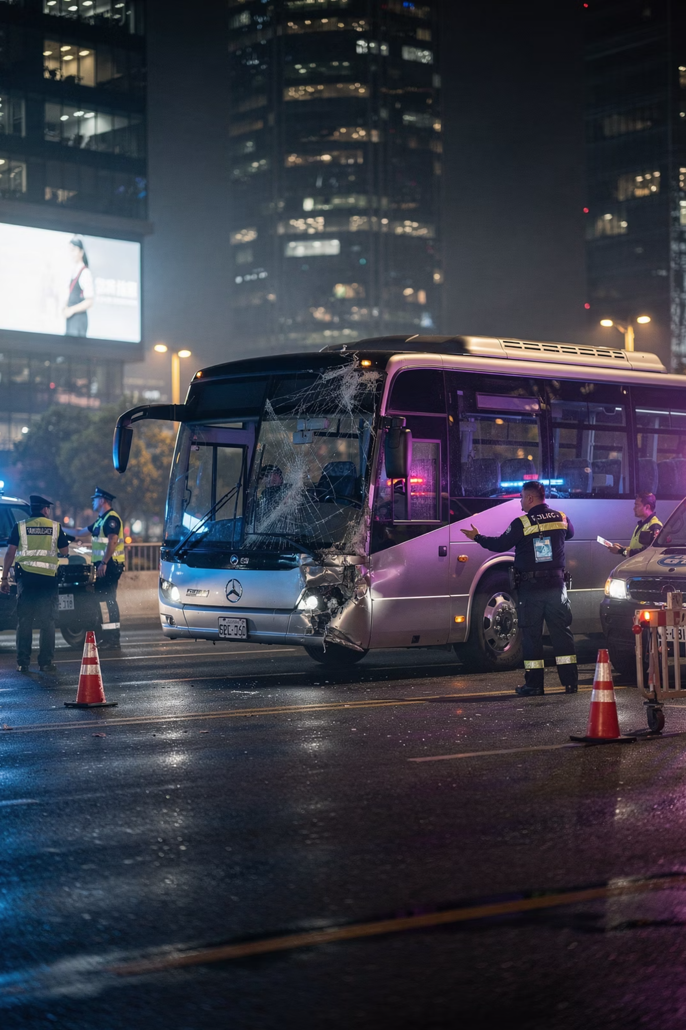




Actuación ante un Accidente de Tránsito
Todo conductor profesional debe saber cómo actuar de forma ordenada y responsable ante un siniestro vial. La correcta gestión del hecho puede salvar vidas y facilitar la investigación posterior.
Detenerse
Frenar de inmediato y asegurar el vehículo
Identificar
Contactar con las partes involucradas
Notificar
Llamar a autoridades y empresa
Colaborar
Aportar información y documentación
La formación profesional incluye saber documentar correctamente el hecho: tomar fotografías, anotar datos de testigos, preservar evidencias y completar formularios de denuncia con precisión.

Slide 11

Protocolo PAS: Proteger, Avisar, Socorrer
Socorrer a las Víctimas
Avisar a las Autoridades
Brindar asistencia básica sin poner en riesgo la propia seguridad. No mover a las víctimas salvo riesgo inminente. Mantener la calma y dar contención emocional hasta que llegue ayuda profesional.
Proteger la Zona
Llamar de inmediato al 911 o servicios de emergencia locales. Comunicar ubicación exacta, cantidad de víctimas, gravedad aparente y necesidad de ambulancia, bomberos o policía.
Señalizar el lugar del accidente con balizas o triángulos reflectivos a una distancia mínima de 50 metros. Encender las luces de emergencia y evitar que otros vehículos se acerquen peligrosamente.
Este protocolo internacional es parte del entrenamiento básico de todo conductor profesional y puede marcar la diferencia entre la vida y la muerte.

Slide 12

Socorro a Víctimas: Qué Hacer y Qué Evitar
Acciones Permitidas
Acciones Prohibidas
Quedarse con la persona afectada
No mover a la víctima salvo peligro inminente
Brindar contención emocional y tranquilizarla
No dar agua, alimentos ni medicamentos
Verificar que respire y tenga pulso
Controlar hemorragias externas con presión directa (si está capacitado)
No retirar objetos clavados en el cuerpo
Cubrir a la víctima con una manta si hace frío
No intentar recolocar huesos o articulaciones
Tomar nota de síntomas y comunicarlos a los paramédicos
No dejar sola a la persona herida
Solo intervenir en maniobras de reanimación si se cuenta con capacitación específica en primeros auxilios o RCP.

Slide 13
Clasificación de las Señales Viales
El sistema de señalización vial es un lenguaje universal que ordena el tránsito. Cada tipo de señal tiene una función específica y un nivel de jerarquía que determina su cumplimiento obligatorio.
Verticales
Horizontales
Señales reglamentarias, preventivas e informativas colocadas en postes
Marcas pintadas en el pavimento: líneas, flechas, símbolos
Luminosas
Transitorias
Semáforos y paneles electrónicos con información variable
Señalización temporal por obras o eventos especiales
Manuales
Especiales
Indicaciones de agentes de tránsito o personal autorizado
Cruces ferroviarios y pasos peatonales con señalización específica

Slide 14
Señales Verticales: Tipos y Funciones
Reglamentarias
Preventivas
Informativas
Indican prohibiciones, restricciones y prioridades de paso. Son de cumplimiento obligatorio y su violación genera sanciones.
Advierten sobre situaciones de riesgo o cambios en las condiciones de la vía. Permiten anticipar y prepararse.
Brindan orientación sobre destinos, servicios y maniobras permitidas. Facilitan la navegación y planificación del viaje.
Curvas peligrosas y cambios de pendiente
Prohibiciones: velocidad, estacionamiento, giro
Destinos: ciudades, rutas, distancias
Cruces de peatones, animales o ferrocarril
Servicios: estaciones, hospitales, hoteles
Prioridades: ceda el paso, pare, preferencia
Zonas de obras o pavimento irregular
Maniobras: carriles, cambios de dirección
Restricciones: peso, altura, circulación
El respeto de todas las señales verticales es obligatorio. Ignorarlas compromete la seguridad y genera responsabilidad legal.

Slide 15

Planificación Integral del Viaje
Un viaje seguro comienza mucho antes de encender el motor. La planificación adecuada es la herramienta más poderosa para prevenir incidentes, cumplir horarios y preservar la salud del conductor.
1
2
Conocer la Ruta
Identificar Tramos Críticos
Estudiar el recorrido completo, identificar alternativas y puntos de referencia
Marcar zonas de montaña, obras, cruces peligrosos o condiciones especiales
3
4
Prever Descansos
Registrar Horas de Conducción
Programar paradas cada 200 km o 2 horas, con margen de flexibilidad
Llevar control propio del tiempo al volante y los períodos de descanso
Principio fundamental: La seguridad siempre prevalece sobre la puntualidad. Un retraso se recupera; un accidente, jamás.

Slide 16
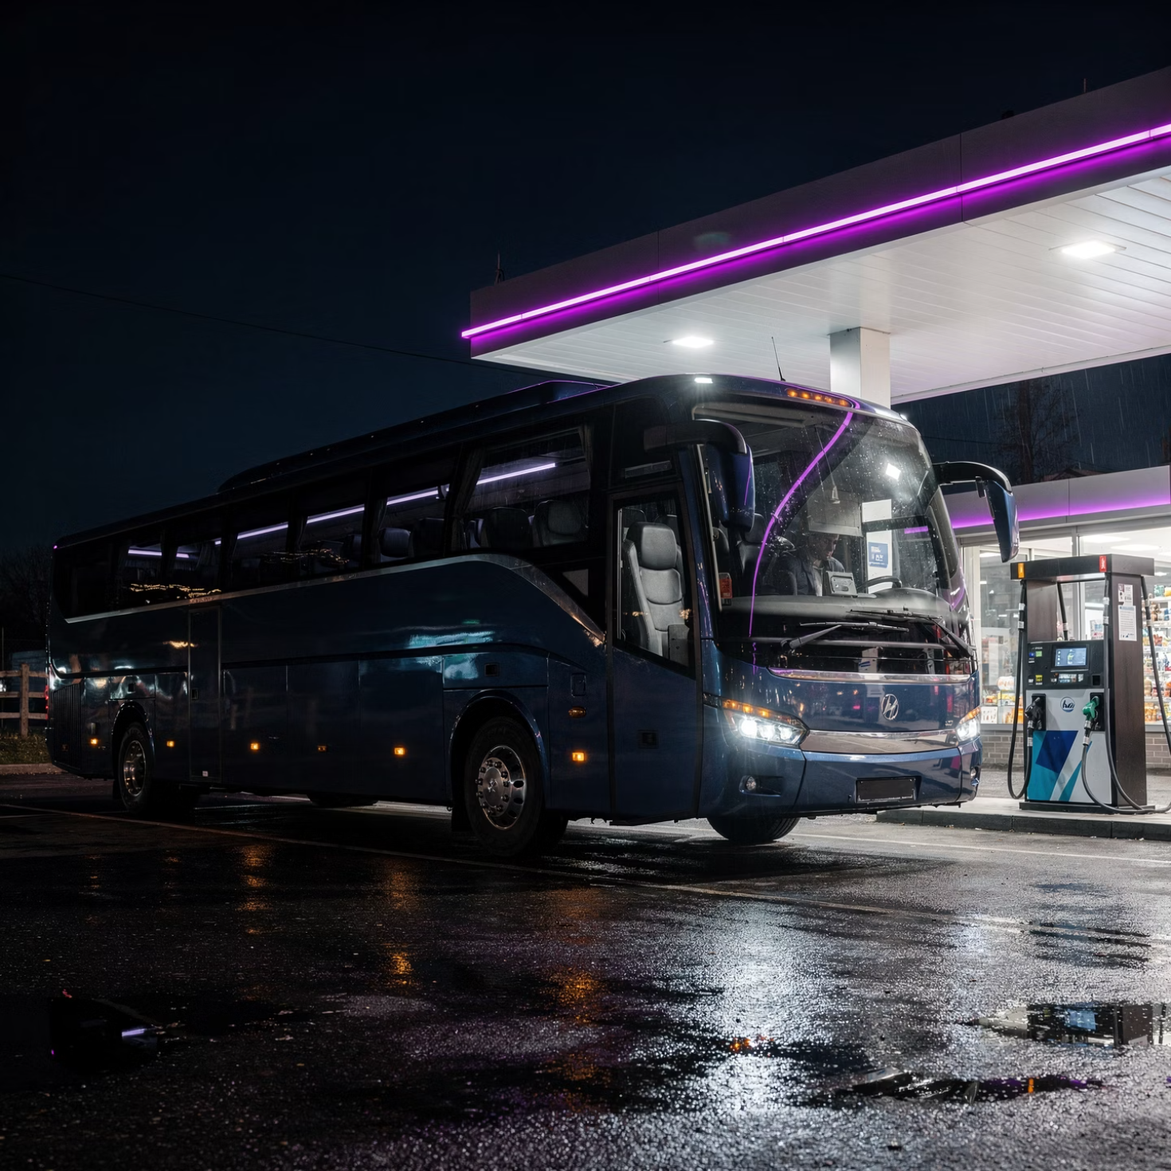
Pausas y Descanso: Claves para la Seguridad
Recomendaciones Generales
Realizar pausas cada 200 km o 2 horas de manejo continuo
Dormir al menos 8 horas antes de viajes largos
Aumentar la frecuencia de pausas en condiciones adversas
Incrementar los descansos en viajes nocturnos
No saltear pausas para "ganar tiempo"
Durante las Pausas
Estirar el cuerpo y caminar al menos 10 minutos
Hidratarse adecuadamente (evitar exceso de cafeína)
Comer alimentos livianos y saludables
Revisar visualmente el vehículo
Descansar la vista mirando objetos lejanos

Slide 17
Integración de la Planificación a la Rutina Profesional
Revisar la Ruta
Organizar Pausas
Usar Tecnología
Antes de cada servicio, estudiar el recorrido, condiciones climáticas previstas y alertas de tránsito.
Marcar en el itinerario los puntos de descanso planificados, considerando servicios disponibles.
Aprovechar apps de registro de horas, GPS con alertas y herramientas de gestión de tiempos.
Detectar Fatiga
Comunicar
Estar atento a señales como bostezos frecuentes, pérdida de concentración o parpadeo excesivo.
Mantener contacto con la empresa y pasajeros sobre el estado del viaje y posibles demoras.

Slide 18




Indicadores de una Buena Planificación
Evaluar la calidad de la planificación permite identificar áreas de mejora y consolidar buenas prácticas. Estos indicadores reflejan el compromiso profesional con la seguridad.
2h
85%
Tiempo entre pausas
Cumplimiento del plan
Promedio de horas transcurridas entre descansos programados
Porcentaje de pausas realizadas según lo previsto
95%
90%
Ausencia de fatiga
Estabilidad horaria
Viajes completados sin reportes de cansancio extremo
Llegadas dentro del margen de tiempo estimado
Llevar un registro personal de estos indicadores permite al conductor demostrar profesionalismo y colaborar con la empresa en la mejora continua del servicio.

Slide 19
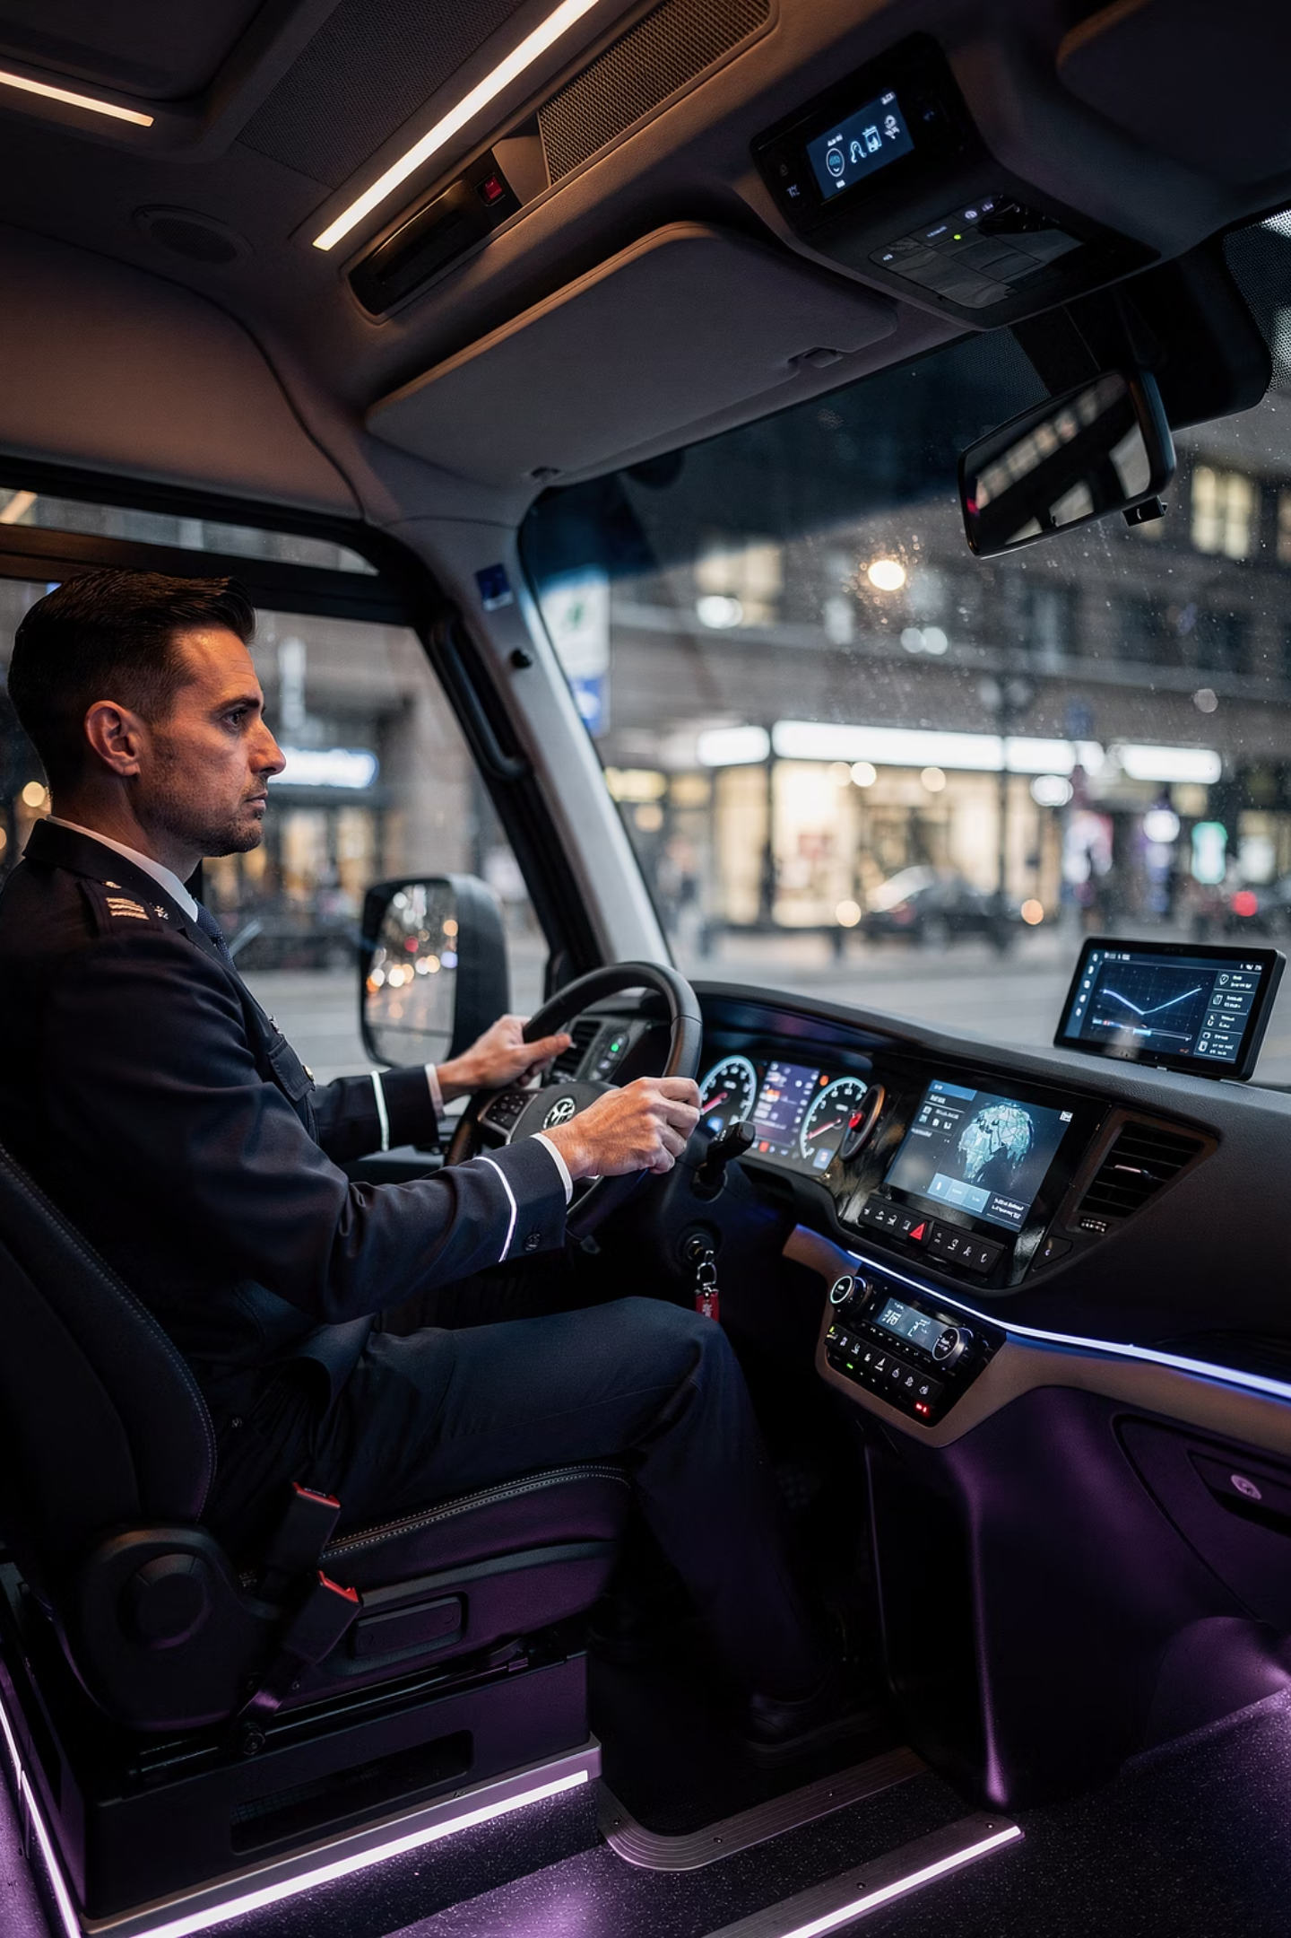


Prioridades del Conductor Profesional
1. Seguridad Ante Todo
La integridad de los pasajeros, peatones y demás usuarios de la vía es la prioridad número uno, por encima de cualquier consideración comercial o de horario.
2. Continuidad del Servicio
Cumplir con los itinerarios y garantizar la calidad del servicio, siempre que no comprometa la seguridad ni la normativa vigente.
3. Información y Mejora
Comunicar incidencias, proponer mejoras operativas y compartir la experiencia de ruta para optimizar el servicio en el futuro.

Slide 20

Mantenimiento Preventivo: Responsabilidad del Conductor
Tareas de Inspección Diaria
Aunque el conductor no realiza reparaciones complejas, es el primer detector de fallas y debe realizar inspecciones visuales antes de cada servicio.
Motor: nivel de aceite, fugas, ruidos anormales
Luces: funcionamiento de todas las ópticas
Neumáticos: presión, desgaste, objetos incrustados
Frenos: respuesta del pedal, ruidos al frenar
Fluidos: refrigerante, limpiaparabrisas, dirección
Documentación: verificación de vigencia
Protocolo ante Detección de Fallas
No continuar el viaje si la falla compromete la seguridad
Notificar de inmediato a la empresa
Documentar la anomalía detectada
Esperar indicaciones del equipo técnico
Comunicar a los pasajeros la situación

Slide 21
Diagnóstico del Estado del Motor
El motor es el corazón del vehículo. Detectar anomalías a tiempo puede prevenir averías mayores, accidentes y costos elevados de reparación.
Observar el Arranque
Detectar Ruidos Anormales
El motor debe encender de forma inmediata y uniforme. Un arranque difícil, lento o irregular indica problemas en batería, bujías o sistema de inyección.
Golpeteos metálicos, silbidos o zumbidos pueden señalar problemas en correas, rodamientos o válvulas. Nunca ignorar un ruido nuevo o inusual.
Identificar Fugas y Humos
Verificar el Sistema
Manchas bajo el vehículo, humo azul (aceite), blanco (refrigerante) o negro (combustible) son señales de alerta que requieren atención inmediata.
Comprobar temperatura, presión de aceite, luces de advertencia en el tablero y respuesta del acelerador antes de iniciar el viaje.
Regla de oro: Ante cualquier duda sobre el estado del motor, inmovilizar el vehículo y solicitar asistencia técnica. No arriesgar.

Slide 22
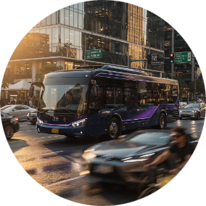



Conducción Eficiente: Beneficios Múltiples
La conducción eficiente no es solo una técnica de ahorro: es una filosofía de manejo que beneficia al medio ambiente, reduce costos operativos, protege el vehículo y mejora significativamente la experiencia de viaje de los pasajeros.
Ahorro de Combustible
Reducción de Emisiones
Cuidado del Vehículo
Confort del Pasajero
Reducción de hasta un 15% en el consumo mediante aceleraciones suaves y anticipación del tránsito
Menor impacto ambiental al disminuir gases contaminantes y huella de carbono
Menor desgaste de frenos, neumáticos, embrague y sistema de transmisión
Viaje más suave, sin frenadas bruscas ni aceleraciones violentas

Slide 23
Técnicas de Conducción Eficiente
Cambios Suaves y Progresivos
Evitar aceleraciones bruscas. Aumentar la velocidad de forma gradual y cambiar de marcha en el momento óptimo para mantener el motor en su rango de eficiencia.
Anticipación del Tránsito
Leer el tráfico adelante: prever semáforos, vehículos lentos y obstáculos. Levantar el pie del acelerador con tiempo en lugar de frenar bruscamente.
Velocidad Constante
Mantener una velocidad uniforme en rutas y autopistas. Usar el control de crucero cuando sea posible. Evitar aceleradas y frenadas innecesarias.
Gestión de Inercias
Aprovechar la inercia del vehículo en descensos y antes de detenciones previstas. Reducir marcha en lugar de frenar constantemente.
Uso Correcto del Motor
No sobrepasar las 2500 RPM en aceleraciones. Circular en la marcha más alta posible sin forzar el motor. Evitar ralentí prolongado.

Slide 24

Integración de Conocimientos: El Conductor Profesional Integral
La excelencia en la conducción profesional surge de la integración armoniosa de todos los aspectos: normativa, técnica, planificación y actitud. No basta con conocer las reglas; es necesario aplicarlas con criterio, responsabilidad y compromiso permanente.
Conocimiento Legal
Competencia Técnica
Actitud Profesional
Normativa vigente
Planificación rigurosa
Señalización vial
Mantenimiento preventivo
Gestión del descanso
Documentación
Comunicación efectiva
Velocidades
Diagnóstico básico
Prioridades
Conducción eficiente
Mejora continua
Respuesta ante emergencias
Seguridad como prioridad
Uso de tecnología

Slide 25
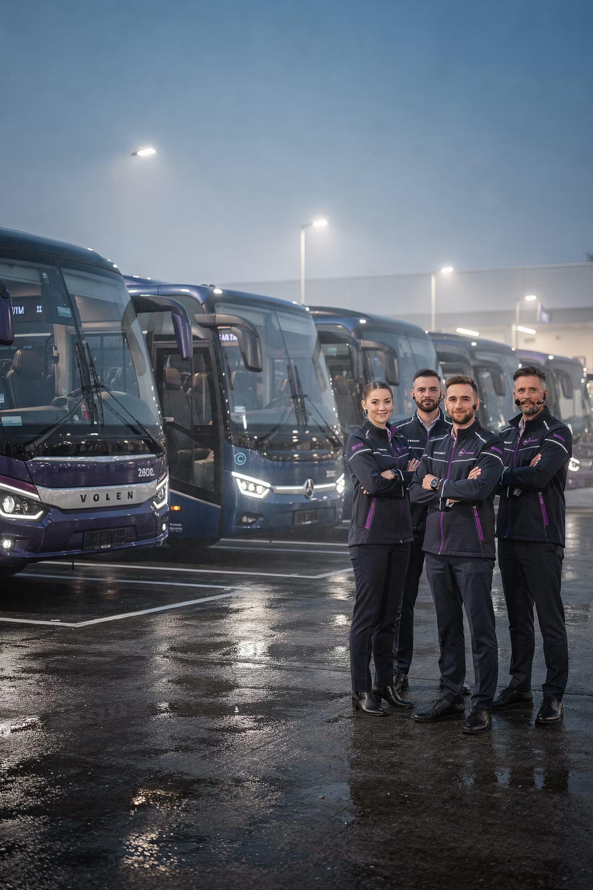
Conclusión: Profesionalismo al Volante
La conducción profesional es mucho más que manejar un vehículo
Es una vocación que exige conocimiento técnico, responsabilidad legal, planificación estratégica y, sobre todo, un compromiso inquebrantable con la seguridad de cada persona que confía en nuestro servicio.
Cada viaje es una oportunidad para demostrar excelencia. Cada decisión al volante refleja nuestro profesionalismo. Cada pasajero que llega sano y salvo a su destino es el mejor indicador de una tarea bien realizada.
Este módulo sienta las bases para ejercer con responsabilidad, eficiencia y seguridad. El aprendizaje continúa en cada kilómetro recorrido, en cada situación enfrentada, en cada mejora implementada.
Conduzca con conocimiento. Conduzca con criterio. Conduzca con seguridad.

